Slide 1
Тернопільська загальноосвітня школа І-ІІІ ступенів №14 ім. Б.Лепкого Тернопільської міської ради Тернопільської області.
Презентація досвіду роботи вчителя Сольник Наталії Іванівни

Slide 2
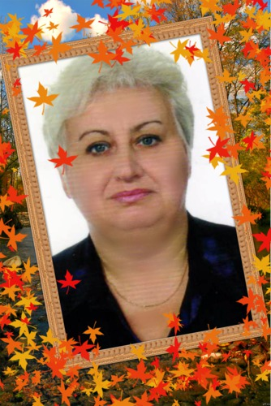
З досвіду роботи вчителя української мови та літератури
ТЗОШ №14
ім. Б.Лепкого Сольник Наталії Іванівни

Slide 3
1. Прізвище, ім’я, по батькові:
Сольник Наталія Іванівна
2. Дата народження: 21 липня 1968 р
3. Освіта: Тернопільський державний педагогічний інститут, 1990р., українська мова і література
4. Спеціальність за дипломом: українська мова і література.
5. Місце роботи (повна назва, адреса, телефон, e-mail закладу)
Тернопільська загальноосвітня школа І-ІІІ ступенів №14 ім. Б.Лепкого Тернопільської міської ради Тернопільської області.
6. Стаж роботи: 24
7. Посада: вчитель української мови та української літератури.

Slide 4
Життєве кредо:
«Всереднині нас криються потенційні творчі можливості. Ми повинні працювати щосили, щоб розкрити цей потенціал».
Мартін Лютер Кінг
Педагогічне кредо:
«Великий той учитель, який творить. Творчість – це не сума знань, а особлива спрямованість інтелекту, особливий взаємозв’язок між інтелектуальним життям особистості і її проявом в активній діяльності».
В. Сухомлинський

Slide 5
Робота над проблемою
Формування компетентності саморозвитку і самоосвіти на уроках української мови та української літератури через використання інтерактивних технологій

Slide 6
Мета роботи:
Забезпечення компетентнісного підходу у навчанні української мови і літератури, формування в учнів здатності знаходити правильні рішення через використання інтерактивних технологій

Slide 7
Компетентність саморозвитку й самоосвіти
Організація власних прийомів навчання
Узагальнення власних знань
Залучення та збагачення власного досвіду
Мотивація саморозвитку
Визначення перспективи діяльності
Готовність та потреба навчатися протягом усього життя
Співвіднесення теоретичних знань з практикою

Slide 8
Розвивати і закріплювати
інтерес до предмета
Давати
якісну
освіту
Використовувати
інтерактивні
технології
Алгоритм діяльності
Розвивати
інтелектуальний,
творчий потенціал
учня
Формувати
загальнолюдські
цінності

Slide 9
Результативний урок – урок формування ключових компетентностей

Slide 10
Життєвий шлях Климка
1. Життя Климка з дядьком Кирилом –
2. Початок війни і смерть дядька –
3. Зустріч з Зульфатом і вчителькою –
4. Подорож до Слов'янська –
5. Події у Слов'янську –
6. Смерть Климка - ? ? ?

Slide 11
Проміжний контроль отриманих знань.
1. Як жили Климко і дядько Кирило? (щасливо)
2. Жили вони при самісіньких коліях у … (залізничному бараці)
3. Найбільша радість Климка … (покласти перед дядьком охайно списані зошити)
4. Климко так би й виріс серед уквітчаних тих ночей, якби … (не почалась війна)
5. У яке місто зібрався хлопчик іти по сіль? (у Слов’янськ)
6. Чому виникла саме така ідея іти по сіль? (хотів допомогти)
7. Яким важливим повідомленням починається другий розділ? (Климко йшов восьму добу)
8. Чому автор загострює увагу на такому епізоді? «Перший сухар Климко розломив, коли відійшов од станції кілометрів на 25. Останню половину сухаря він з’їв учора зранку і відтоді не мав ані рісочки в роті» (автор підкреслює голодне життя хлопчика в далекій дорозі)
9. Ноги ніби одняло. Климко кричав: «Ану йдіть! Ану ідіть мені зараз». Чому він вирішив продовжити іти? (Він турбувався про дорогих йому людей)
10. Хто допоміг дівчинці зі Слов’янська уникнути арешту? (Климко)
11. Чого Климко розбавляв молоко, яке йому дала тітка Марина, водою? (хотів пляшку із молоком довезти додому і пригостити маленьку дочку вчительки)
12. Що сталося з Климком наприкінці твору? (його вбили)
13. Яка художня деталь подає смерть Климка у несподіваному ракурсі?

Slide 12
Що візьмемо у життєву дорогу
Климко
Дядько Кирило
Тітка Марина
Я
Швець
Зульфат
Вчите
л
ька

Slide 13
Артстудія
­ З поданих словосполучень утворіть різні за метою висловлювання речення. Правильно інтонуйте їх.
І група – розповідні
ІІ група – питальні
ІІІ група – окличні
Дні летять, сонце гріє, учні працюють,
хворий лежить, дідусь розповів, учні
привітались, Олег прийшов, Катруся вчить.
­Поясніть , чому ставимо саме такі
розділові знаки.
Визначте граматичну основу.
­Що помітили учні ІІІ групи?

Slide 14
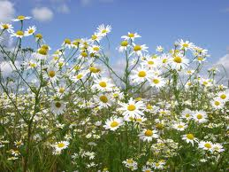
­ Прочитайте. Визначте межі речень.
­ Запишіть, розставляючи розділові знаки.
Дослідіть інтонацію поданих речень.
­
З’ясуйте синтаксичну функцію
однорідних членів речення.
Все бачить співець у широкім роздолі і
небо і море красу світову. Усе і це
повітря і покручені лози і зів’яла трава
все нагадує щасливі хвилини його життя
(Леся Українка). Над дорогою і над гаєм
все мовчить (Т.Шевченко). Зацвіли усі
діброви долини луги. Ми садили ліс у полі і дубочки і тополі і осику і ліщину і червону горобину (М.Стельмах). Павутиння обснувало тополі верби стіжки тини. Парк прикрашали статуї фонтани альтанки. Наступав холодний та сумний вітер (І.Кучерявий).

Slide 15
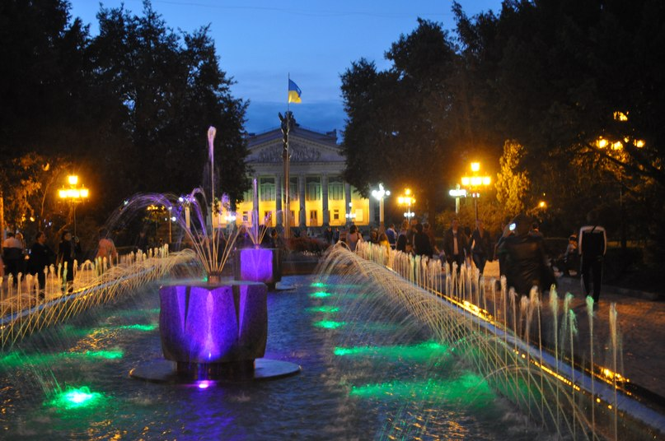
Складіть речення за схемами.
1. — = -.-,-.-,-.-.
2. —,—,— =.
3. Усе: о,о,о.
4. О,о,о – усе.
5. — =,=.

Slide 16
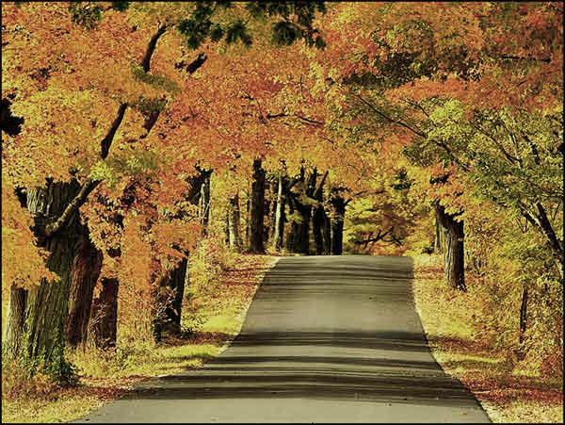
Дослідження – реконструювання.
Із складних речень побудуйте прості.
Вересень трусить груші в садочку, а жовтень гаптує клену сорочку.
Ходять хмари в небі синім, бо тихо вересень прийшов.
Вітер плаче, вітер віє, дощ осінній сльози сіє.
У прості речення введіть вставні слова або звертання. Простежте, як змінилось інтонування речень.

Slide 17
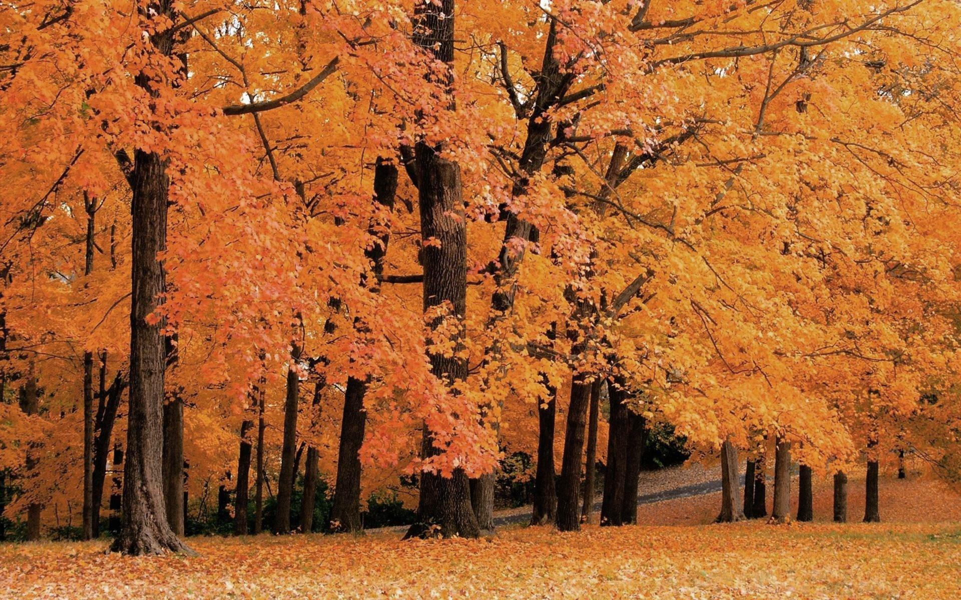
Творче конструювання речень за опорними словами.
За опорними словами, словосполученнями утворіть складні речення.
Ліс – диво природи.
Дерево – унікальне творіння.
Людина – охоронець лісів.

Slide 18
Робота в групах.
Трансформування речень.
І група – трансформує складні речення на речення з прямою мовою.
ІІ група – речення з прямою мовою трансформує у складні речення (речення з непрямою мовою).
Завдання для І групи.
► У народі співають давно, що козацькому роду нема переводу. (В. Дворецька).
► Мавка просила, щоб зійшло сонце та засвітило їй ясно. (Леся Українка) .
Завдання для ІІ групи:
► «Правда і в морі не тоне», - сказав юнак (О. Семчій).
► Батько порадив синові : «Зробив діло гуляй сміло». (О. Семчій)
- Чи змінилась інтонація трансформованих речень? Як саме?

Slide 19
«Незакінчене речення»
Ми повторили і поглибили свої знання про ….
Пряма мова це ….
Діалог це ….
Я не вміла(в), а тепер умію ….

Slide 20
Ставлення особистості до життя означає потребу в
Самопізнанні, саморозумінні,
Самореалізації
в різних видах діяльності
Володіння науковими знаннями про сутність «Я»
Проблемне бачення свого життя, усвідомлене й адекватне, осмислення свого життя.

Slide 21
Проблемні
питання
Бесіда
за питаннями
Самоперевірка
Взаємо-
перевірка
Робота з
Підручником
«Мікрофон»
Продуктивне навчання
Робота
з різними
Джерелами
інформації
Само-
оцінювання
Взаємо-
оцінювання
Випереджальні
завдання
Робота в парах

Slide 22
Уміння
вільно
висловлювати
власну думку
Розвивається
уміння
працювати
з додатковими
джерелами
інформації
Уміння
вислухати
свого
товариша
Кожен учень
відчуває свою
успішність
Створюються
умови для
самовираження
і самореалізації
Розвивається
зв'язне мовлення,
збагачується
словниковий
запас
Забезпечується
позитивна
атмосфера
Постійний аналіз
та самоконтроль
Розвивається
критичне
мислення

Slide 23
До уроку потрібно вміло добирати і компонувати різні форми і методи роботи, які б органічно поєднувались між собою.

Slide 24
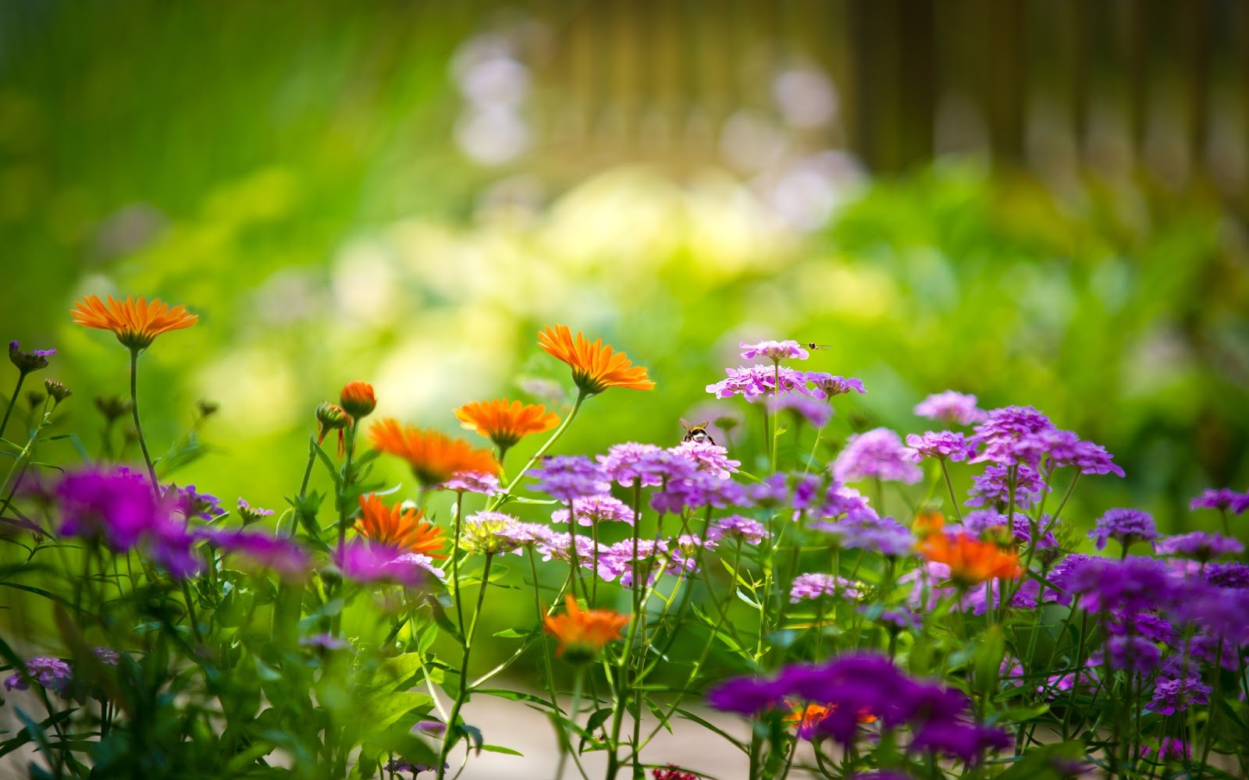
Фотовернісаж

Slide 25
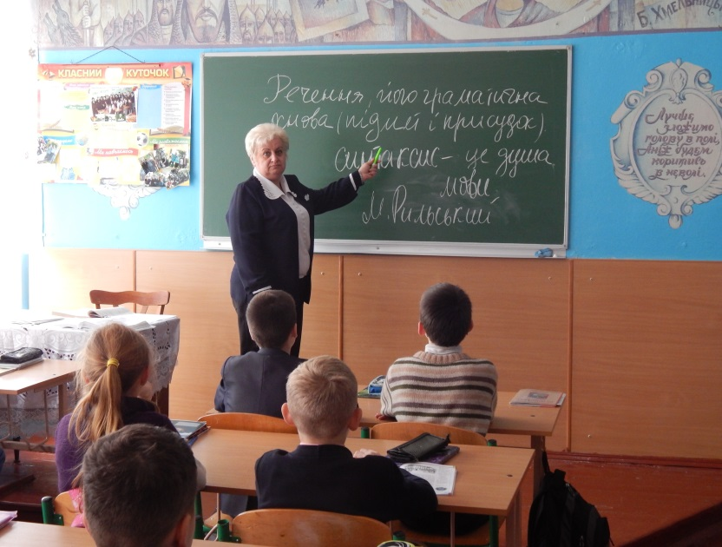
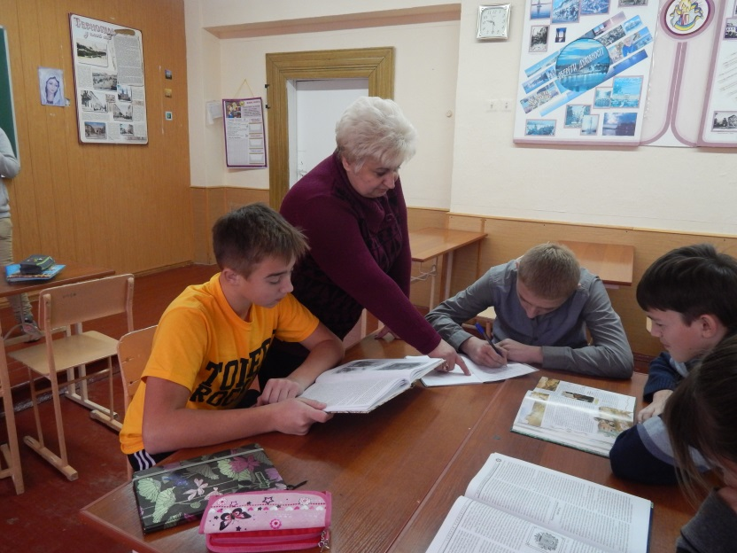
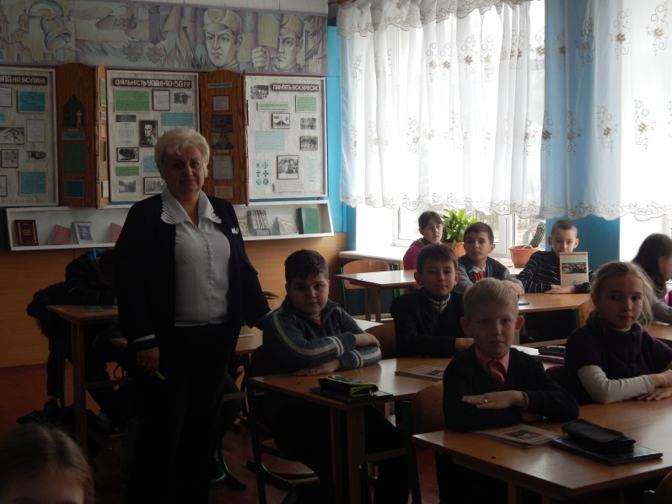
Робота на уроці

Slide 26
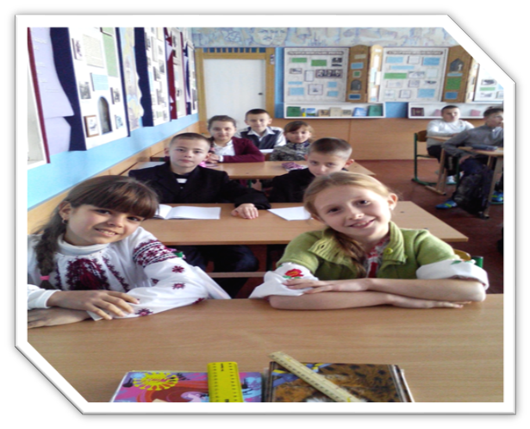
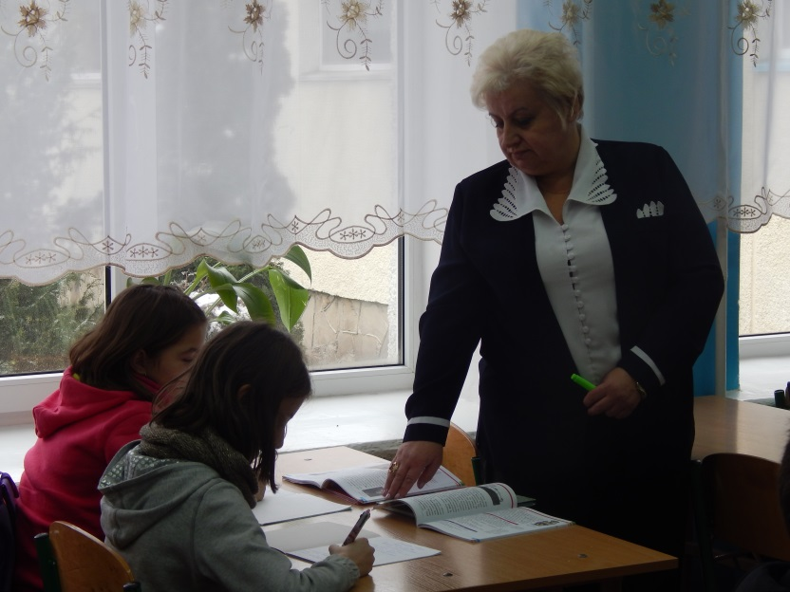
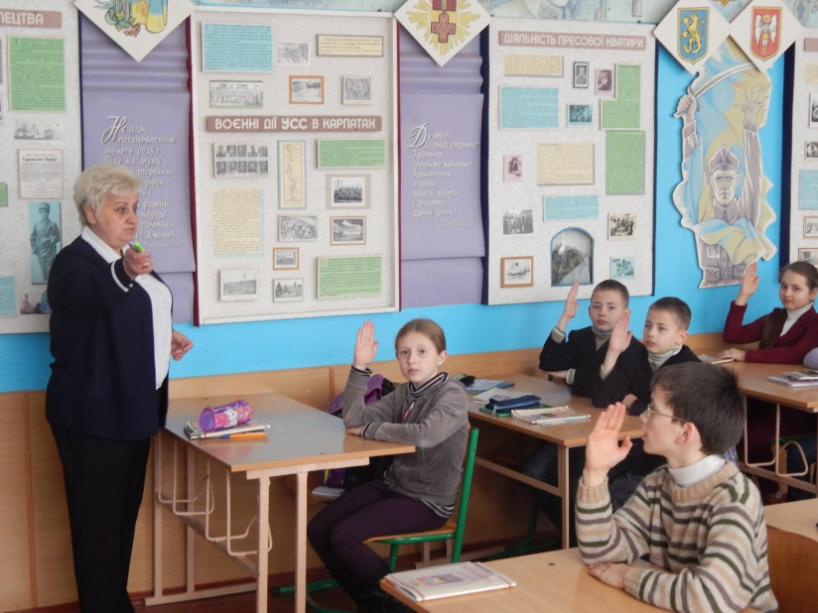

Slide 27
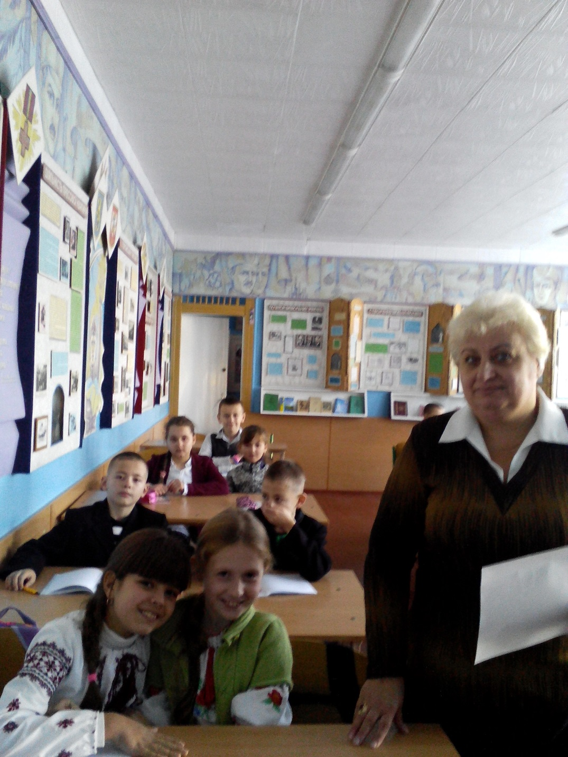

Slide 28
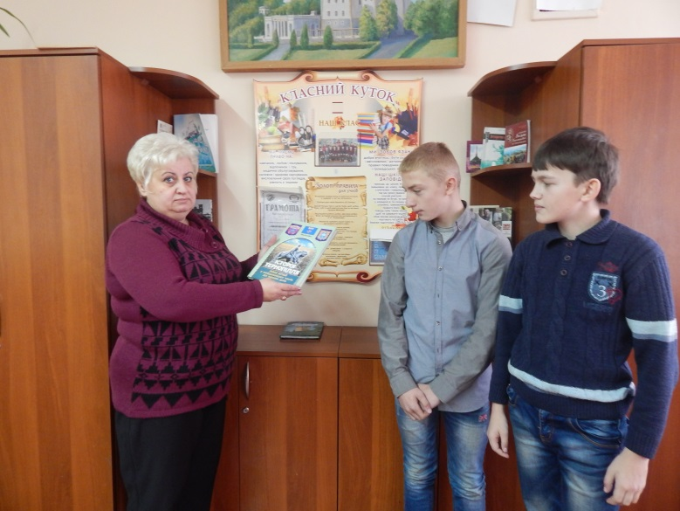
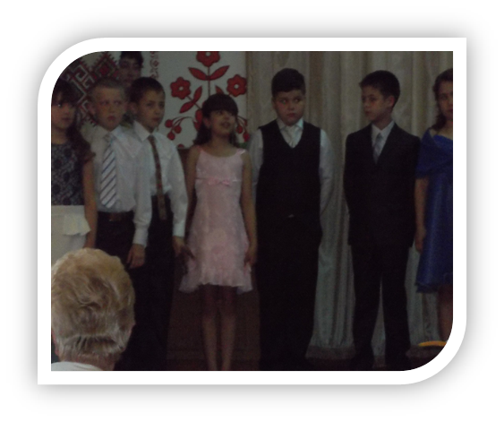
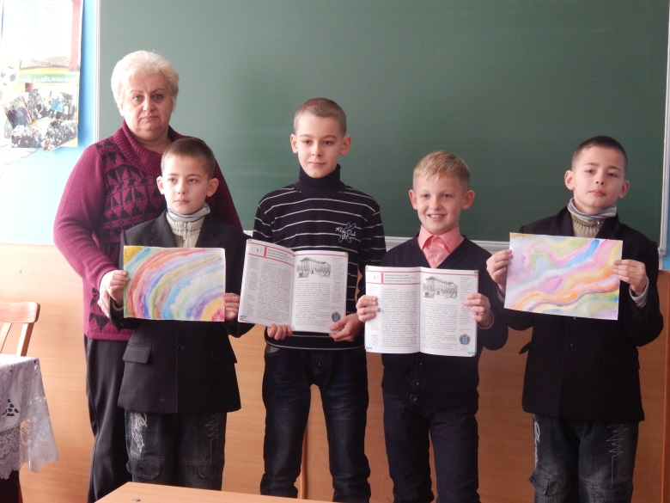
Позакласні заходи

Slide 29
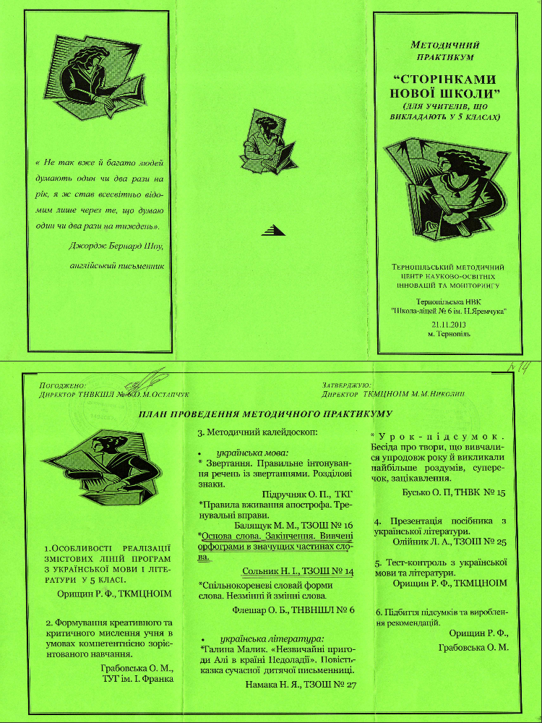
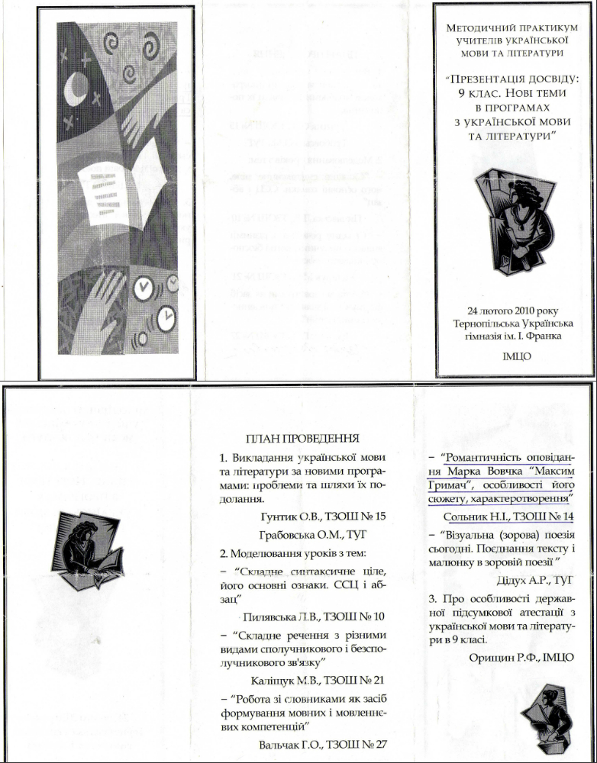
Методична робота

Slide 30
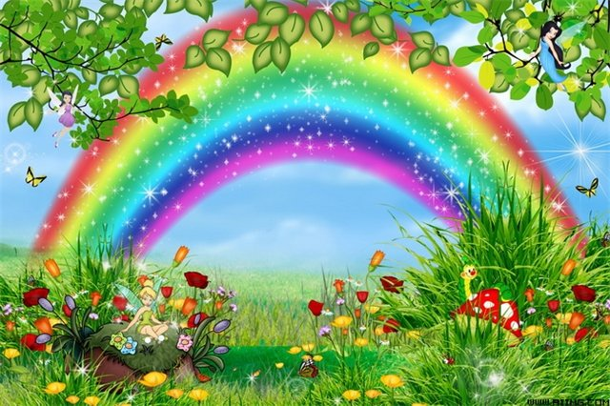
Мої досягнення

Slide 31
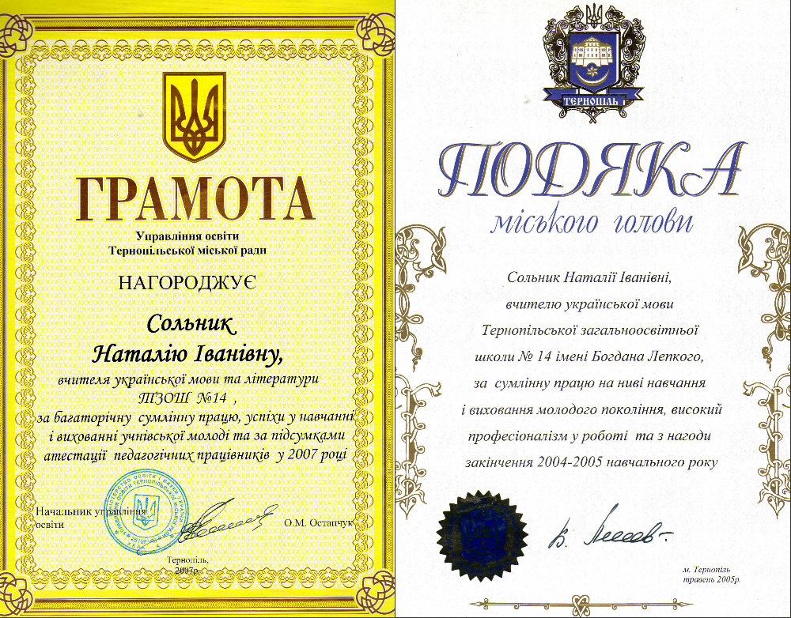

Slide 32
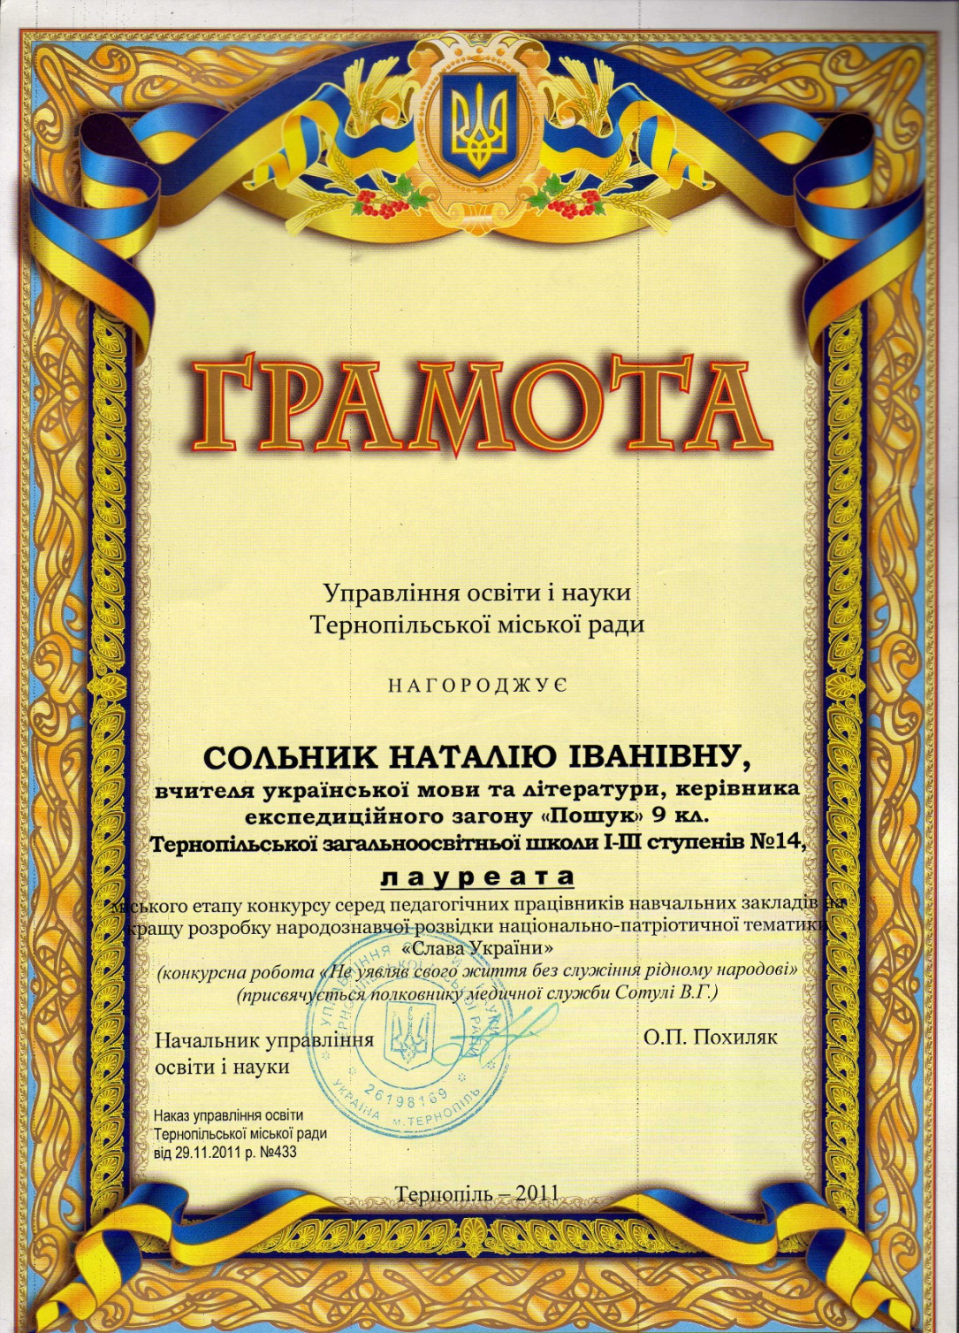

Slide 33
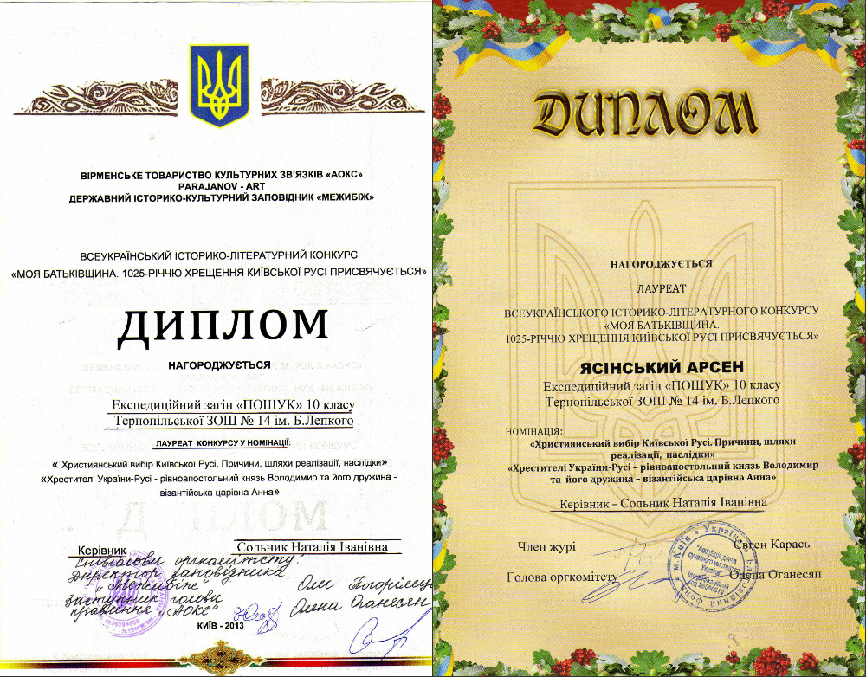

Slide 34
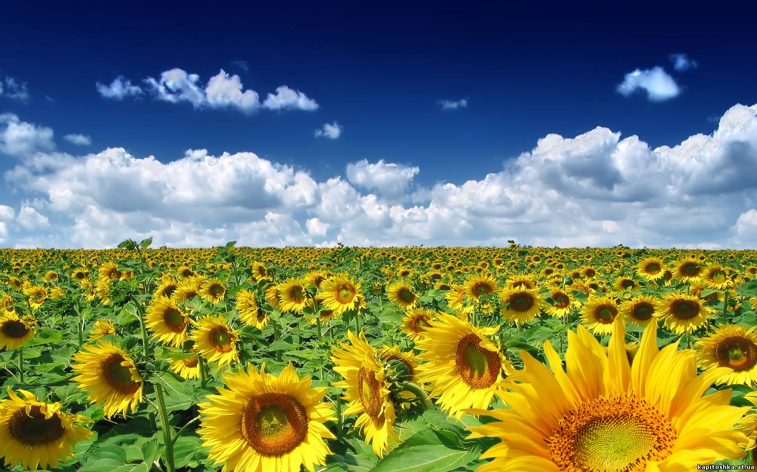
Мої публікації

Slide 35
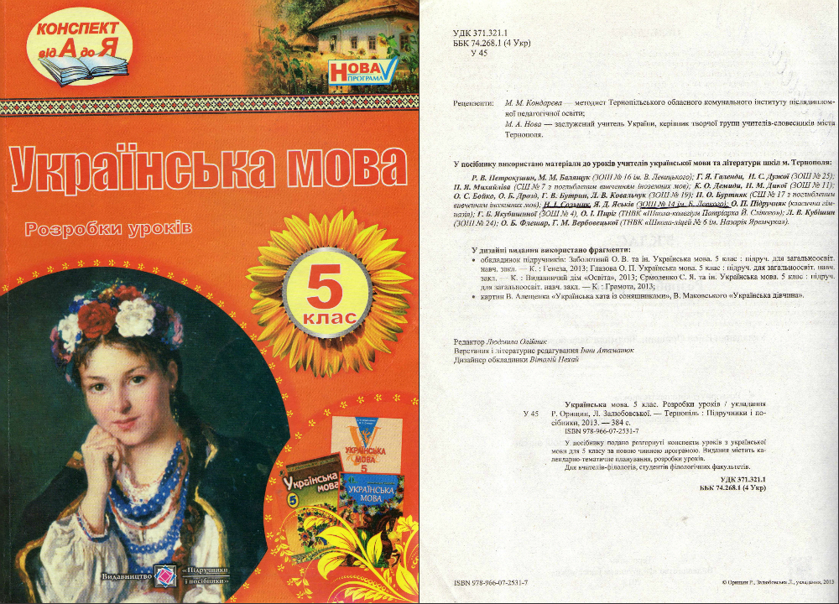

Slide 36
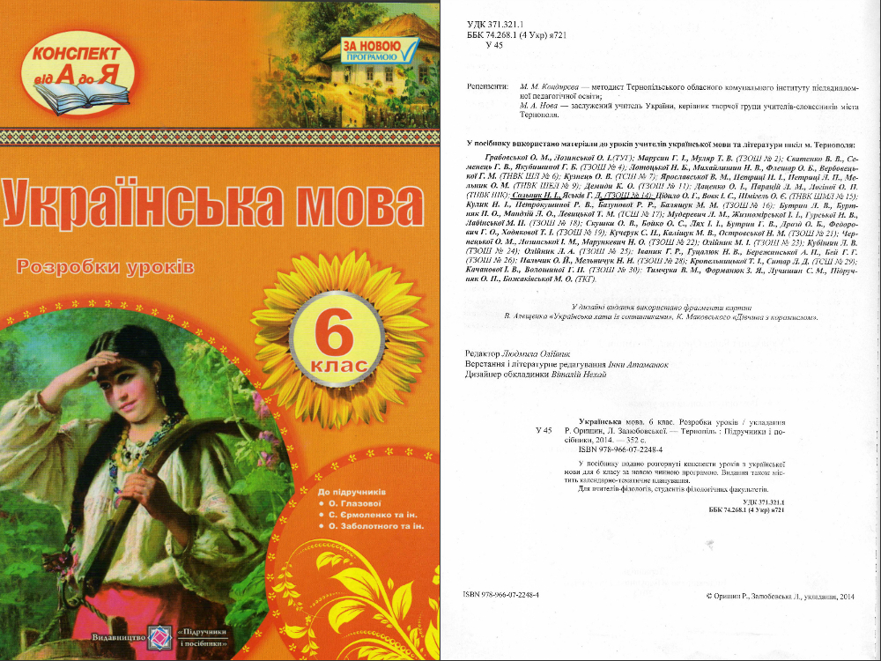

Slide 37
